Slide 1


Universidad Autónoma
del Estado de México
Facultad de Planeación
Urbana y Regional
Licenciatura en Ciencias Ambientales
Unidad de aprendizaje:
Financiamiento para el desarrollo
Octavo semestre
Financiamiento de tecnologías limpias y eficiencia energética:
el caso del Mercosur
Autor: José Gerardo Moreno Ayala
Mayo de 2017
Las tres gracias, París, 2007 ©José Gerardo Moreno Ayala

Slide 2

UAEM-FAPUR
Financiamiento para el desarrollo/jgma
I. Introducción
Las inversiones en proyectos de energía limpia (pequeñas centrales hidroeléctricas, energía eólica, cogeneración con gas natural o los que mejoren la eficiencia en el uso de energía) son atractivos para los inversionistas.
El éxito de las inversiones se encuentra determinado por las condiciones económicas y financieras internacionales y nacionales existentes en América Latina (en lo inmediato la crisis existente y la debilidad de los mercados financieros).

Slide 3
UAEM-FAPUR
Financiamiento para el desarrollo/jgma
El contexto internacional
Crecimiento de proyectos de inversión en tecnologías limpias y ampliación de mercados de servicios de eficiencia energética debido a:
1) tendencia de precios de energía a coincidir con niveles de mercado,
2) iniciativas de organismos multilaterales de crédito y medidas derivadas del Protocolo de Kyoto y,
3) pese a condiciones de recesión económica y situación de mercados financieros

Slide 4
UAEM-FAPUR
Financiamiento para el desarrollo/jgma
El contexto internacional
Canalización de recursos a través de fondos de inversión con participación de empresas privadas en construcción y comercialización de tecnologías limpias y equipamientos, con apoyo de bancos privados y de la banca de desarrollo.
Las oportunidades de inversión en función de:
a) tasa interna de retorno del proyecto,
b) riesgo del proyecto,
c) riesgo del mercado y,
d) riesgo del país.

Slide 5
UAEM-FAPUR
Financiamiento para el desarrollo/jgma
Ejemplo de participantes:
FondElec (FE) Clean Energy Services, empresa administradora de fondos de inversión especializados en energía y comunicaciones. En América Latina ha participado, desde 2001, en proyectos de eficiencia energética en el sector hotelero en México.
Los inversionistas:
- European Bank of Reconstruction and Development (EBRD),
- el BID-Fondo Multilateral de Inversiones (FOMIN),
  - empresas privadas (Kansai Power y Tokyo Electric Power),
  - empresas comercializadoras (Marubeni y Sumitomo) y
  - bancos privados y entidades financieras.

Slide 6
UAEM-FAPUR
Financiamiento para el desarrollo/jgma
Ejemplo de participantes:
Líneas de crédito de JBIC de Japón y BID en proyectos de mejoramiento ambiental, uso eficaz de energía y desarrollo de fuentes renovables.
Estas oportunidades de inversión se enfrentan a la dificultad de apoyar a empresas pequeñas y descapitalizadas, con proyectos considerados de alto riesgo y establecidas en países con importantes calificaciones de riesgo.

Slide 7
UAEM-FAPUR
Financiamiento para el desarrollo/jgma
B. La situación de la región.
América Latina, a principios de milenio, caracterizada por inestabilidad política, inseguridad jurídica y aguda crisis económica.
Argentina, fuera de los mercados de capital y crédito y fuente de contagio para el resto.
Brasil, con riesgo país alto, pero con mercado de capitales desarrollado y banco de desarrollo (B.Nal. de Desenvolvimiento) financista importante de proyectos de energía. Posibilidades importantes de financiar servicios de energía (ESCO) y proyectos de energía limpia o cogeneración.

Slide 8
UAEM-FAPUR
Financiamiento para el desarrollo/jgma
II. Característica económica de proyectos y empresas.
A. Eficiencia energética del lado del consumo.
Las Energy Service Company (ESCO), servicios de mejoramiento en eficiencia energética mediante contratos de desempeño y ahorro compartido; actividad económica, financiera, legal, tributaria y operativa compleja.
Con crisis petrolera en 1973 y encarecimiento de petróleo, interés en eficientar uso de energía, 1° proyectos públicos, ahora incipiente actividad empresarial.
En 90’s privatización, desregulación, liberalización, precios económicos y apertura de mercados impulsó empresas de asesoría técnica y económica, pero se enfrentaron a consumidores descapitalizados. Entonces, surgieron las ESCO: inversiones para contratos de desempeño.

Slide 9
UAEM-FAPUR
Financiamiento para el desarrollo/jgma
1. Características económicas de las inversiones en ESCO.
a) Contrato por desempeño y ahorro compartido
ESCO ofrece a empresa-cliente eficiencia en energía mediante mejoramiento o sustitución de equipo. 1°Realiza auditoria energética y, si hay factibilidad técnica y financier, realiza inversiones y sus ganancias se logran al compartir ahorros con la empresa cliente, la cual al final se queda con el equipo. Actividad compleja y poco conocida.

Slide 10
UAEM-FAPUR
Financiamiento para el desarrollo/jgma
b) Economía de una ESCO
Características de empresas en el sector de energía:
• Empresa de distribución de energía. El activo fijo (red de distribución) su principal factor económico, sus requerimientos anuales de inversión son reducidos y, entonces, es fácil su acceso a crédito bancario interno.
• Empresa de generación de energía eléctrica. Fuerte inversión en plantas de generación, por lo cual su expansión se logra con créditos bancarios internos.
•Empresa ESCO, capital fijo reducido y elevado capital de trabajo (activos y pasivos corrientes). Con la venta de cada proyecto requiere capital adicional, reinversión de utilidades y deuda bancaria.

Slide 11
UAEM-FAPUR
Financiamiento para el desarrollo/jgma
Requiere que los márgenes de contribución (ingresos–costos variables) sean altos para lograr TIR muy alta, tan alta que puede parecer exagerada y dificulta “vender” sus proyectos.
TIR antes de impuestos y overhead (gastos indirectos) de 50%, puede llevar a TIR en el largo plazo de 20%, a pesar de ser eficaz y tener costos de operación bajos.
La carga tributaria depende del país, pero generalmente es elevada.

Slide 12
UAEM-FAPUR
Financiamiento para el desarrollo/jgma
El margen de contribución es una curva en forma de S y los costos de operación son decrecientes por economías de escala si hay mercado, capacidad de ventas y eficaz en costos y economías de escala, puede alcanzarse rentabilidad esperada en corto plazo.
1° Autosuficiencia en flujo de caja: ingresos mensuales deben cubrir costos de operación, aún cuando nuevos proyectos se sostengan con capital fresco o deuda;
2° lograr nivel de ingresos que permita, con reinversión parcial y financiamiento bancario, el crecimiento futuro.

Slide 13
UAEM-FAPUR
Financiamiento para el desarrollo/jgma
2. Riesgos
a) Gerencia. El factor más importante para el éxito, pero escaso, es el gerencial quien debe gestionar el acceso al mercado, el aumento de ventas, eficacia de costos, estructura adecuada de capital de riesgo y apalancamiento financiero. La capitalización con nuevos socios, que toman el control de la sociedad, puede generar problemas societarios.
b) Riesgo mercado. Incertidumbre sobre nivel de ventas que requiere TIR; situación económica del país; regulación de precios y tarifas; capacidad gerencial para acceder al mercado y; costos de inversión elevados para nivel de ahorros, puede llevar a contratos largos, de mayor riesgo. Para no descapitalizarse, si no se logran contratos, recurrir a estructura de financiación de proyectos (project finance) con apalancamiento bancario y cuando un proyecto se pre-negocie con clientes se presenta a inversionistas para su evaluación y financiamiento (financiamiento de proyectos = project financing).

Slide 14
UAEM-FAPUR
Financiamiento para el desarrollo/jgma
2. Riesgos
c) Riesgo crediticio del cliente. A pesar de garantías (fianzas) o el equipo en empresa cliente, existe riesgo por problemas económicos o bancarrota del cliente. Este riesgo es mayor en proyectos grandes y de largo plazo y menor con muchos proyectos pequeños a corto plazo.
d) Riesgo país. País en riesgo no tendrá acceso a financiamiento externo.

Slide 15
UAEM-FAPUR
Financiamiento para el desarrollo/jgma
B. Energías limpias y renovables: algunos casos.
1. Biomasa.
Sociedad de propósito específico (SPE) para generar energía eléctrica con bagazo de caña, madera u otros residuos agroindustriales. Parte de la energía para la empresa azucarera y el resto se vende por contrato de suministro (PPA) a red pública. Rentabilidad depende de precio al que se vende excedente de energía. Riesgos por temporalidad de producción agrícola, variabilidad o siniestro de cosechas y entorno macroeconómico.

Slide 16
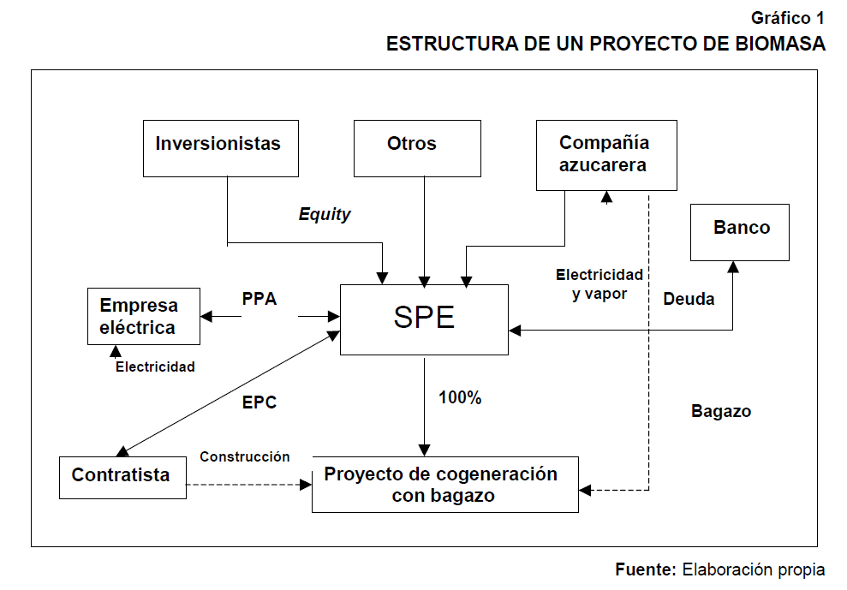
UAEM-FAPUR
Financiamiento para el desarrollo/jgma
1. Biomasa.

Slide 17
UAEM-FAPUR
Financiamiento para el desarrollo/jgma
2. Pequeñas centrales hidroeléctricas (PCH).
La viabilidad de las PCH dependen no sólo de las características económicas del proyecto (costos y tarifas), sino del marco regulatorio (posibilidades de vender a la red pública y a clientes particulares).
3. Eólica
Estos proyectos tienen dificultades para ser competitivos y, por lo tanto pueden requerir subsidios (vía tarifas, pero sobre todo con aportes de capital no reembolsable) y están sujetos a riesgos regulatorios y variaciones de tarifas.

Slide 18
UAEM-FAPUR
Financiamiento para el desarrollo/jgma
4. Combinación de fuentes: Programa PERMER en Argentina.
En Argentina se están desarrollando proyectos de energías limpias con novedosas formas de financiamiento, participando banca multilateral, fondos internacionales, Estado y consumidor.
El Proyecto de Energías Renovables en Mercados Rurales (PERMER) subsidia la instalación de tecnologías limpias–sistemas fotovoltaicos, eólicos, celdas de combustible, microturbinas hidráulicas y generadores diesel.

Slide 19
UAEM-FAPUR
Financiamiento para el desarrollo/jgma
III. Potenciales fuentes de financiamiento.
Todo el financiamiento de tecnologías limpias o eficiencia energética responde a una estructura de capital y deuda.
A. Aportes de capital privado.
1. Inversionistas privados. Nacional o extranjero. Firmas de ingeniería o desarrolladoras de proyectos empresas de construcción o proveedoras de equipo. Las entidades financieras de desarrollo gubernamentales apoyen con líneas de crédito a desarrolladoras para estructurar un financiamiento de capital de 20-30% y el resto de deuda. El capital extranjero más costoso por garantías y tasas de retorno requeridas.

Slide 20
UAEM-FAPUR
Financiamiento para el desarrollo/jgma
2.Fondos de inversión. La disponibilidad de financiación a través de los fondos internacionales especializados en tecnologías limpias determinada por proyectos atractivos, riesgo país, resultados de primeras experiencias y líneas de crédito de gobierno para complementar las inversiones privadas.
B.Financiamiento Bancario.
1. Banca de desarrollo nacional: el caso de Brasil.
El Banco Nacional de Desenvolvimiento, de los pocos en A. L. que apoya con líneas de crédito de recursos propios o de instituciones financieras internacionales para inversiones, públicas o privadas, en áreas de energía prioritarias.
a) Líneas de crédito aplicables para proyectos de eficiencia energética y generación de pequeño porte. Son líneas de crédito para apoyar el financiamiento de proyectos, no de empresas, en eficiencia energética del lado de la demanda, generación en horas pico o cogeneración por MiPyMEs.

Slide 21
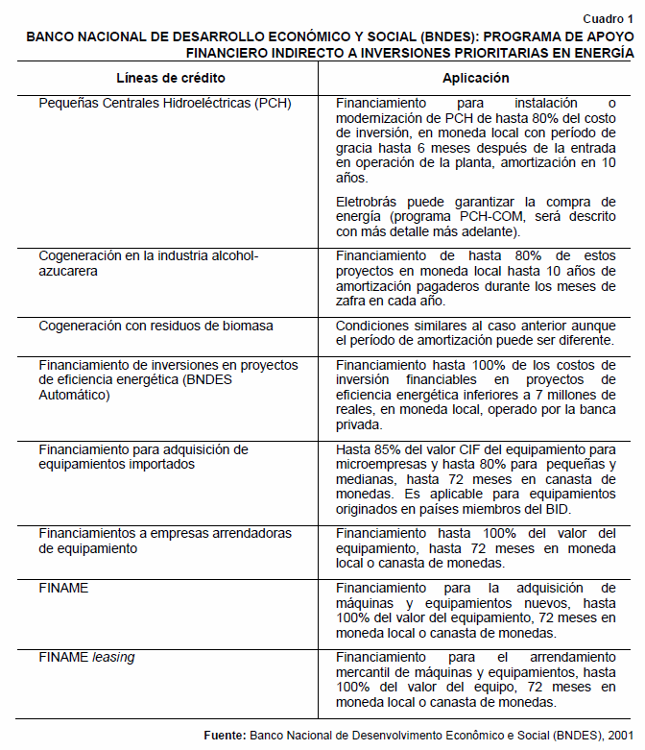
UAEM-FAPUR
Financiamiento para el desarrollo/jgma

Slide 22
UAEM-FAPUR
Financiamiento para el desarrollo/jgma
b) El caso de las PCH: programa PCH-COM. Para desarrollar las PCH en Brasil se otorgaron incentivos legales: concesiones sin licitación, exención de impuestos estatales y municipales, comercializar con consumidores finales y exención o 50% de tarifas de transmisión.
Objetivo: incrementar la capacidad eléctrica en 1,200 MW en tres años. La venta a Electrobrás a un valor normativo, quien la puede vender a un precio superior, reduce la tasa de retorno (TR), pero es atractiva pues el riesgo es casi inexistente. Puede optarse por venderse a consumidor final o a empresa distribuidora, aumentando la TR, pero también el riesgo.

Slide 23
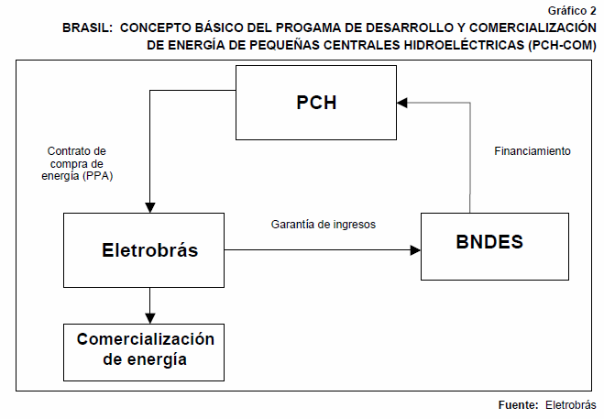
UAEM-FAPUR
Financiamiento para el desarrollo/jgma

Slide 24
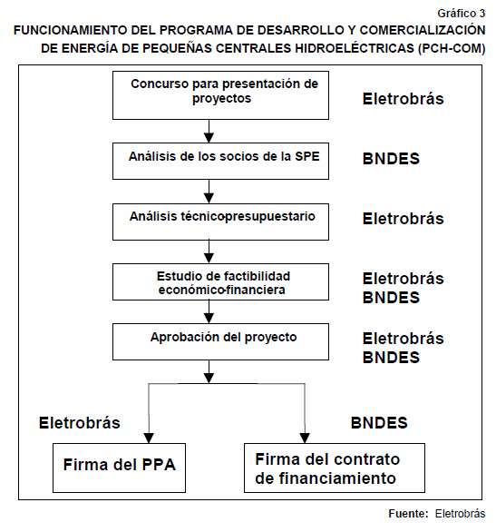
UAEM-FAPUR
Financiamiento para el desarrollo/jgma

Slide 25
UAEM-FAPUR
Financiamiento para el desarrollo/jgma
2. Banca privada
El papel de financista de la banca aún es escaso por: a) riesgos de una actividad económica nueva; b) las empresas están descapitalizadas y no ofrecen garantías; c) incertidumbre en la banca aún cuando se estructuren financiamiento de proyectos que no se presenten como pasivos (off-balance-sheet). Los proyectos que se están financiando son en el área de generación y cogeneración con residuos agroindustriales.
C. Financiamiento de proveedores
Es un financiamiento que normalmente no es provisto directamente por los proveedores, es generalmente caro y a corto plazo, por lo cual no es una fuente de financiación apropiada.

Slide 26
UAEM-FAPUR
Financiamiento para el desarrollo/jgma
D. Garantías
Es un escollo casi insalvable para el financiamiento de proyectos que se deriva de la falta de madurez del mercado de tecnologías limpias. Por ello, en algunos países, a través de la banca de desarrollo, se están creando fondos de garantía para pasivos de empresas que no cubren las garantías suficientes.

Slide 27
UAEM-FAPUR
Financiamiento para el desarrollo/jgma
IV.Conclusiones
El papel de los gobiernos en el financiamiento de las tecnologías limpias y de mayor eficiencia energética es central y no debe circunscribirse a su difusión o generando proyectos sólo demostrativos, sino que debe promover su concreción práctica y sistemática. Las funciones se pueden resumir en 4 puntos:
1) Establecer mecanismos de mercado claros y estables vía marco regulatorio que contribuyan a reducir el riesgo y las tasas de retorno, proveyendo líneas de crédito con garantías apropiadas; fijando tarifas claras y estables e impulsar contratos de compra de energía de largo plazo, evitando los subsidios mediante tarifas.

Slide 28
UAEM-FAPUR
Financiamiento para el desarrollo/jgma
2) Servir de vehículo para canalizar recursos internacionales a través de la banca de desarrollo.
3) Establecer sistemas de garantías, atendiendo a la participación de PyMEs.
4) Emitir una legislación que permita operar sin riesgos tributarios y legales.
En el corto plazo, el financiamiento de las tecnologías será de organismos multilaterales y limitada la participación de capital de riesgo, pero en el mediano plazo la banca comercial y el capital de riesgo deberá aumentar su participación.

Slide 29
UAEM-FAPUR
Financiamiento para el desarrollo/jgma
En síntesis, las posibilidades de financiamiento de tecnologías en los países del Mercosur, son:
• Existe un gran potencial de desarrollo en el área de las tecnologías limpias y eficiencia energética, pero limitado por mercado incipiente y actores poco capitalizados.
• Existen oportunidades de inversión atractivas, pero todavía con riesgos altos y punto bajo en la curva de aprendizaje.
• Las perspectivas de financiamiento buenas, pero limitadas por tamaño de mercado y contexto macroeconómico adverso.
• En esta etapa inicial el papel de la banca de desarrollo es insustituible en el establecimiento de líneas de crédito especiales.
Las empresas en esta etapa inicial deben ser cuidadosas y los gobiernos deben crear esquemas tributarios favorables y sistema de incentivos para el desarrollo de las fuentes de energía limpias.

Slide 30
UAEM-FAPUR
Financiamiento para el desarrollo/jgma
Bibliografía:
Gomelsky, Roberto (2003), Energía y desarrollo sostenible: posibilidades de financiamiento de las tecnologías limpias y eficiencia energética en el Mercosur, Chile, CEPAL-ECLAC en
http://www.eclac.org/cgi-bin/getProd.asp?xml=/noticias/Autores/9/25479/P25479.xml&xsl=/tp l/p41f.xsl&base=/tpl/top-bottom.xsl.

Slide 31








UAEM-FAPUR
Financiamiento para el desarrollo/jgma

